Slide 1
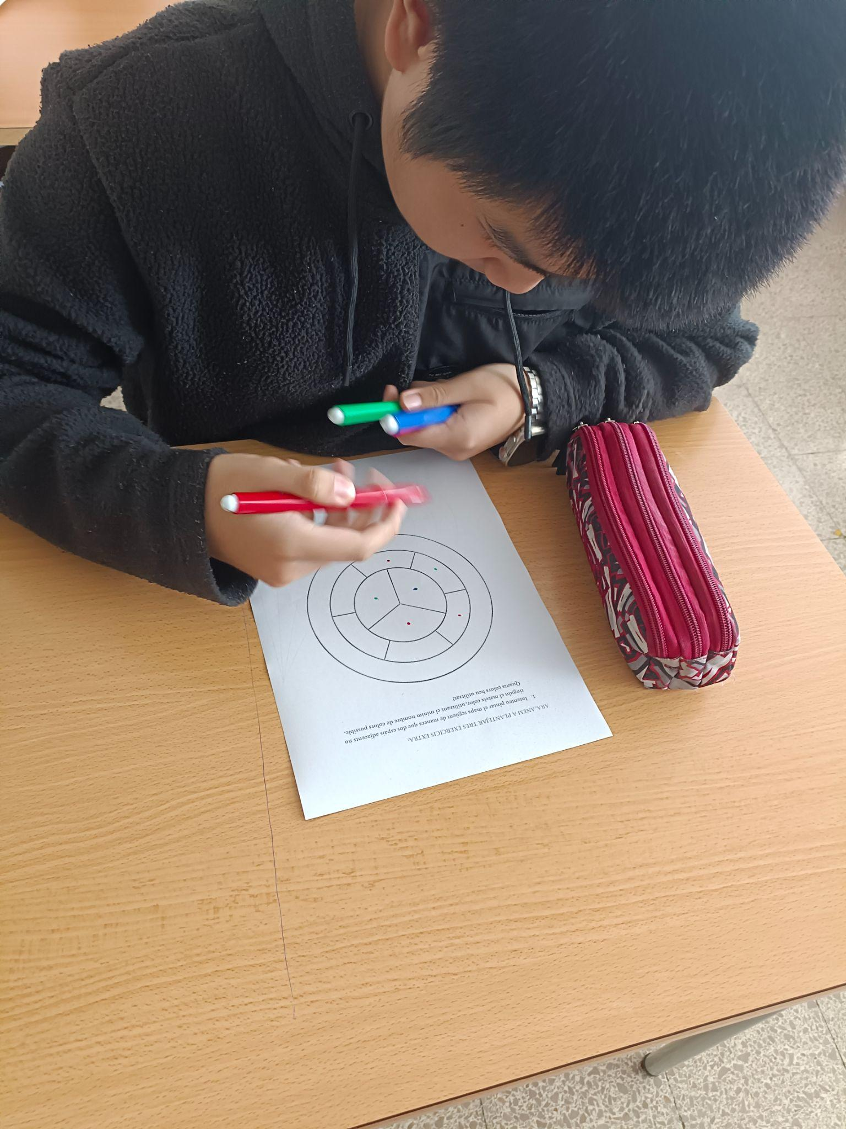
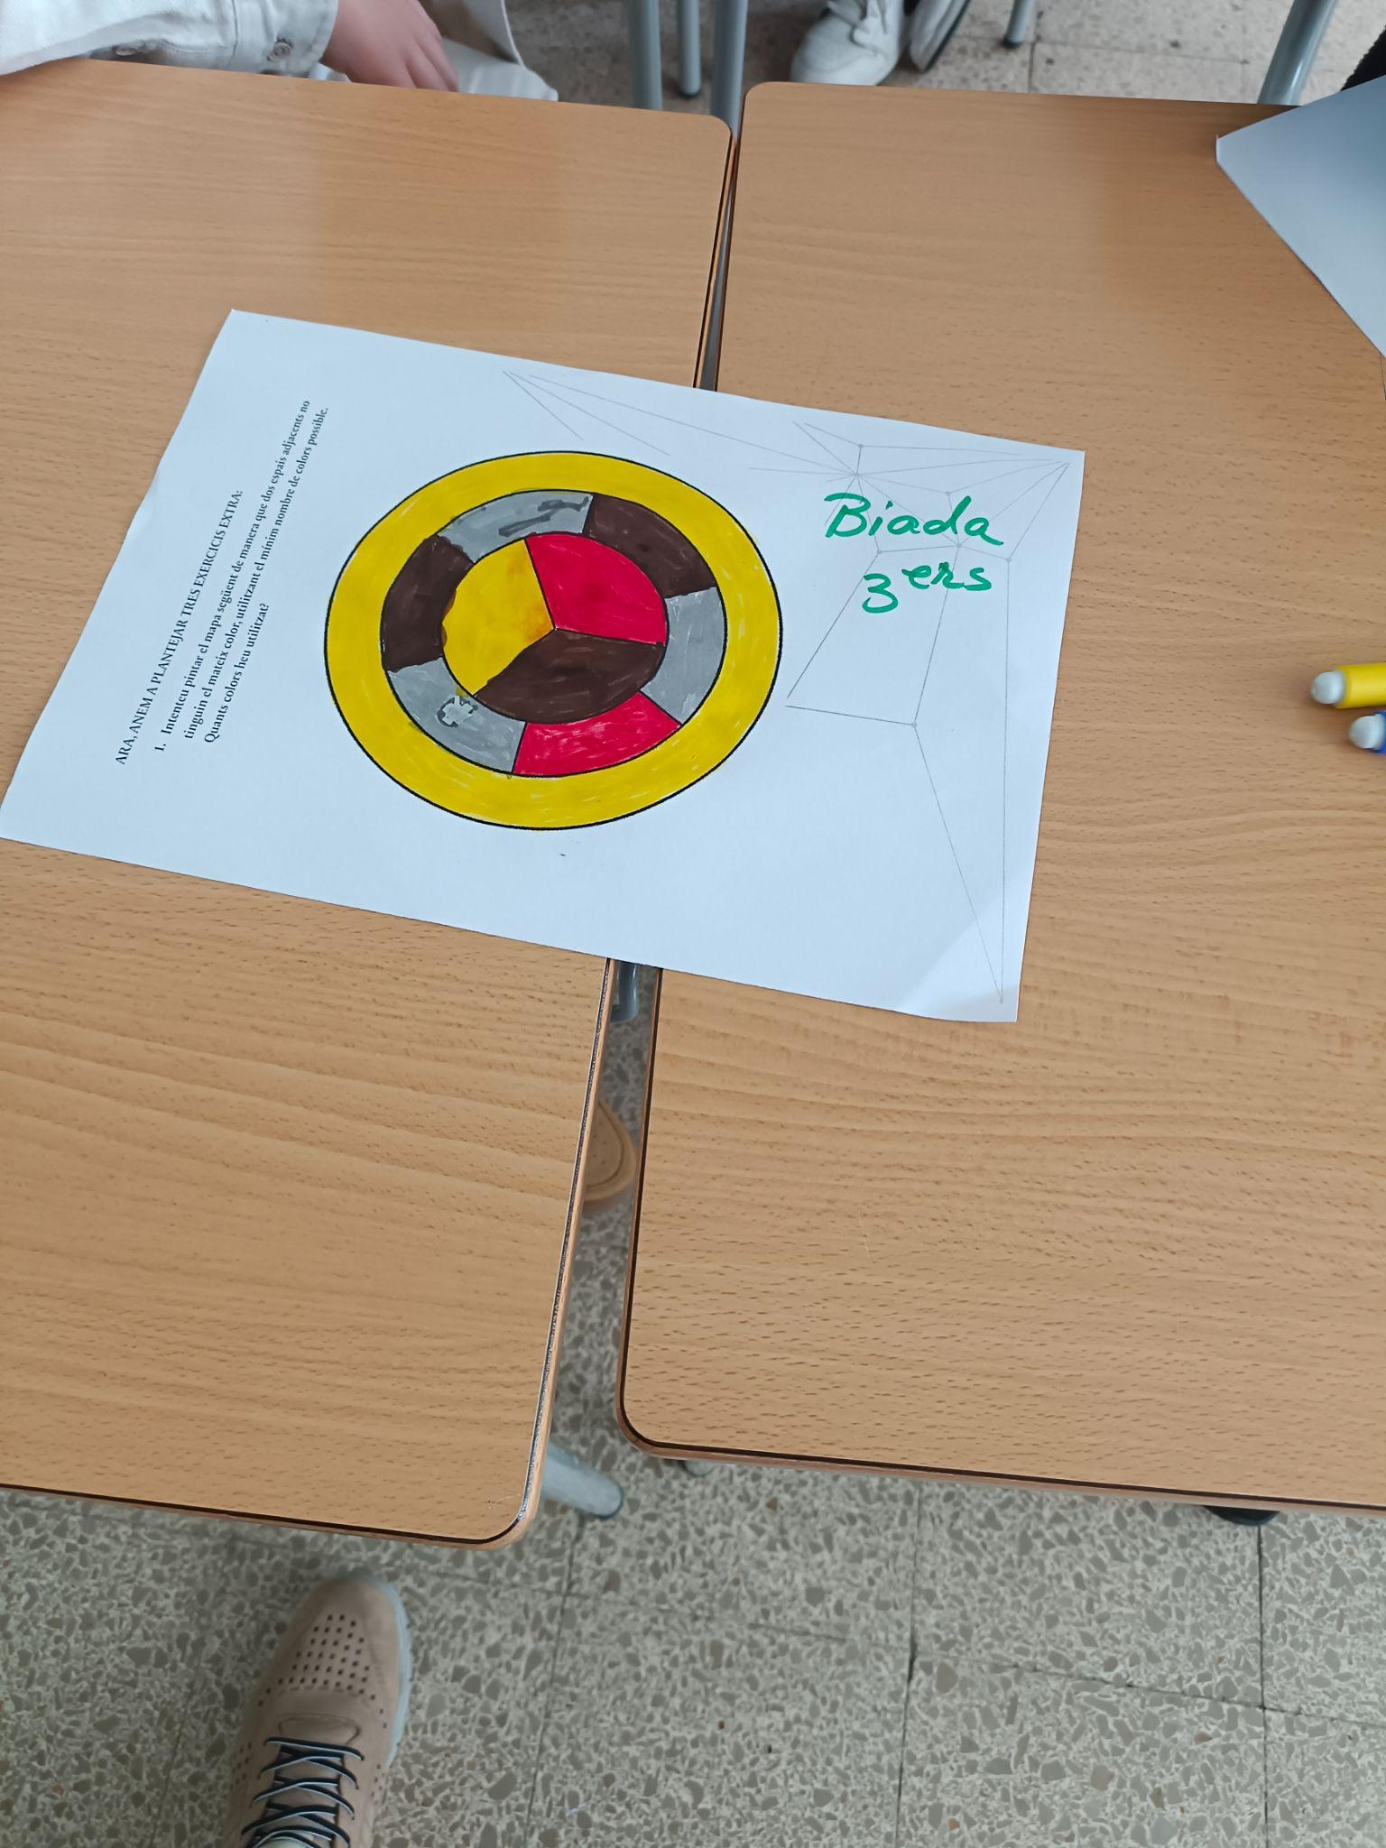

REPTE MATEMÀTIC INSTITUT MIQUEL BIADA
Vine a créixer amb nosaltres!!

Slide 2
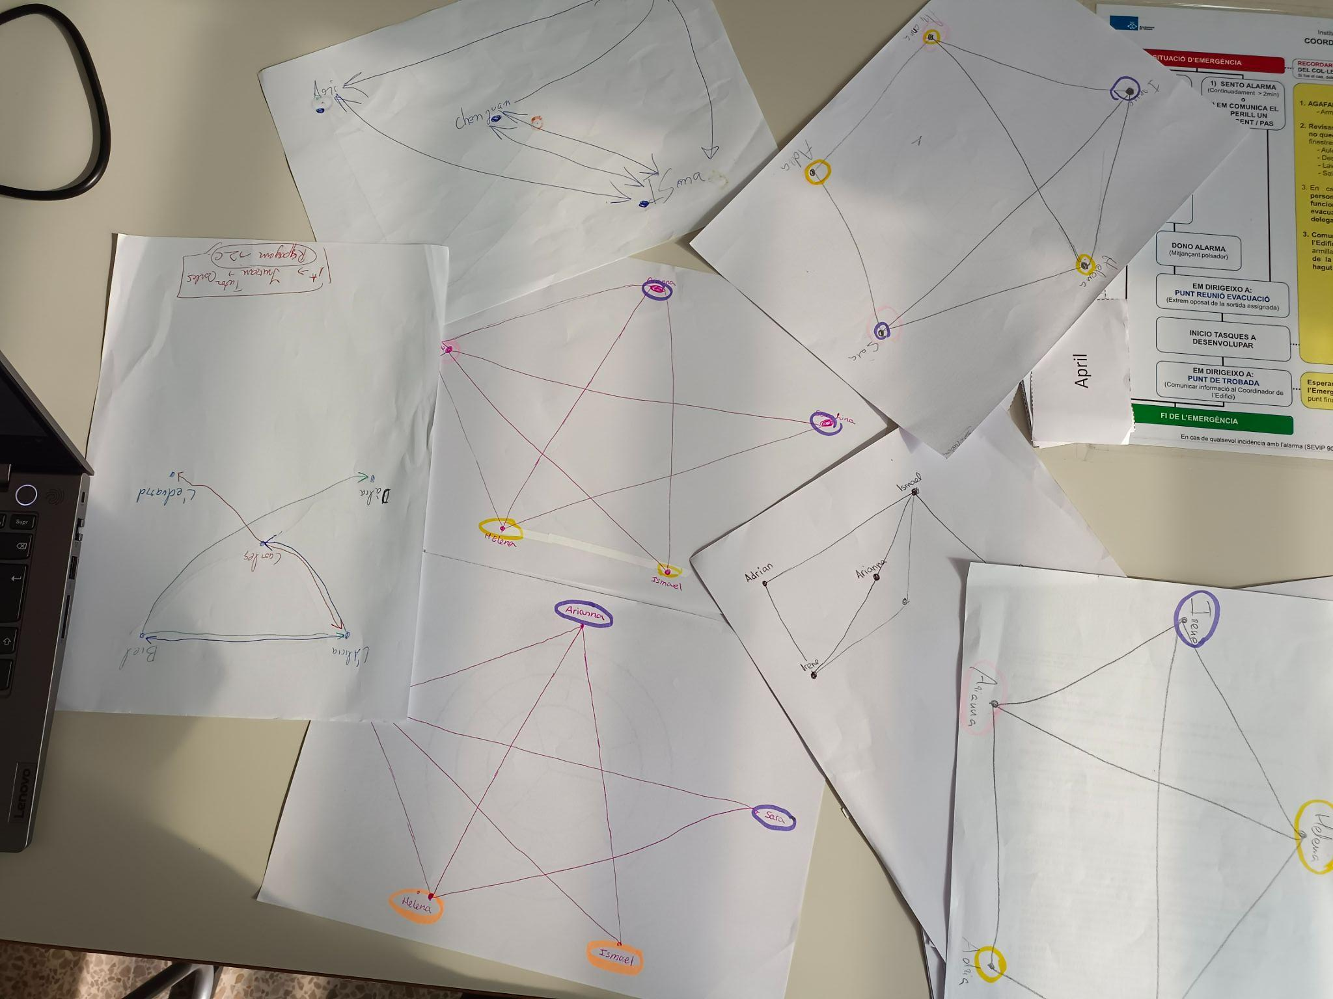

Repte 1 - Amics de l’escola
I ens hem equivocat, i equivocat …… fins que finalment ens ha sortit bé

Slide 3
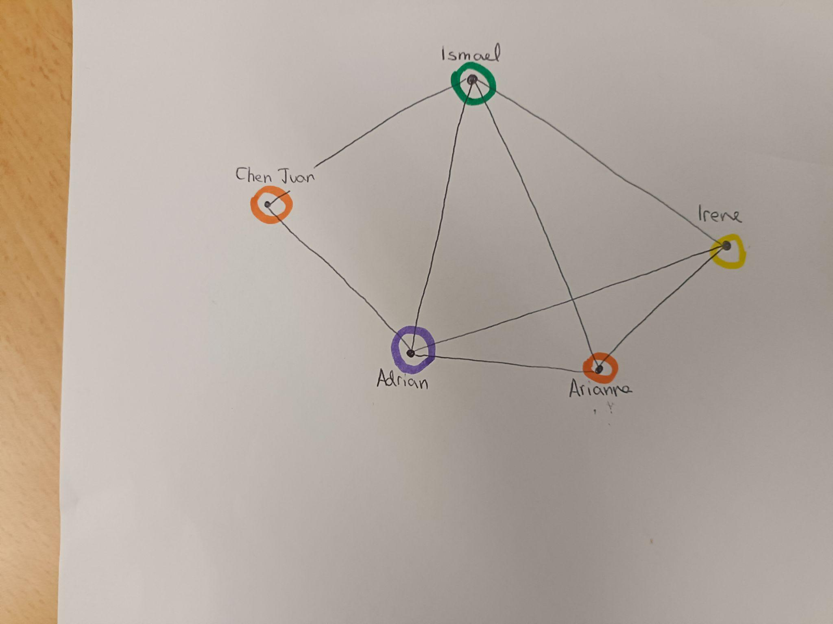
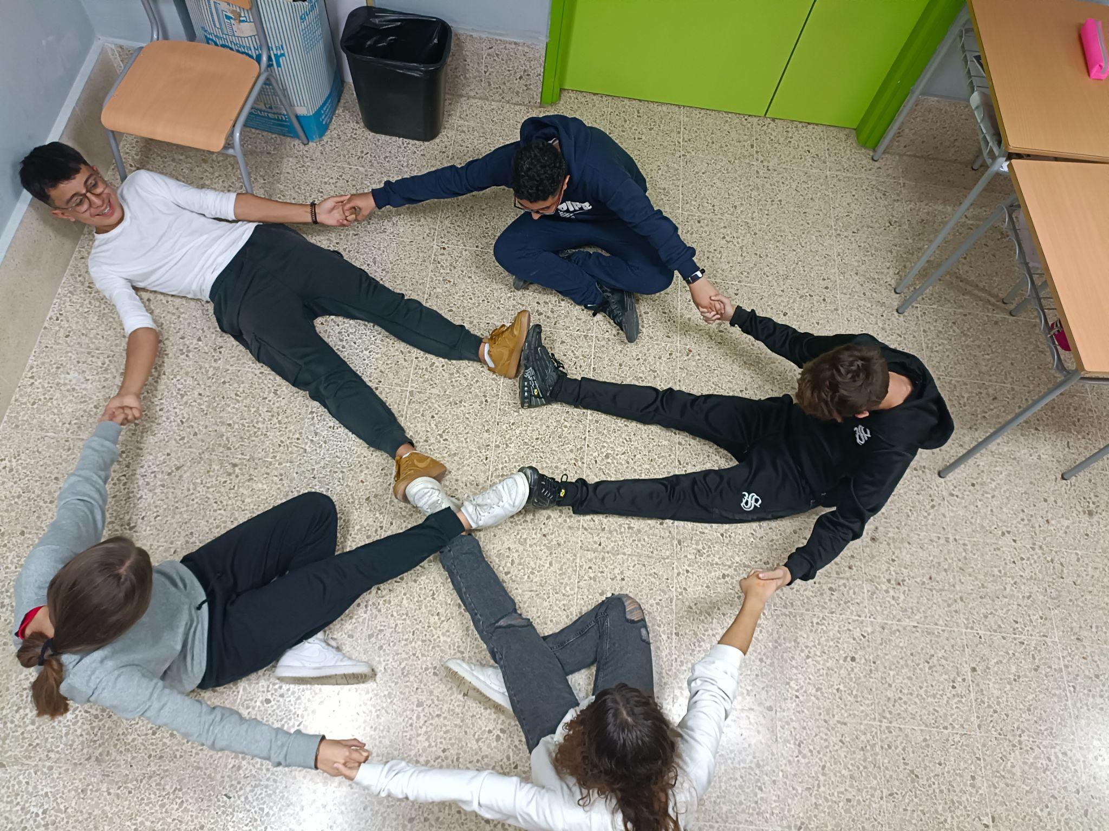
Repte 1 - Amics de l’escola
L’entorn de l’esbarjo és tot colorit, però des del punt de vista matemàtic podem fer-ne servir només 4, per crear totes les relacions, sigui el que sigui el nombre d’alumnes

Slide 4
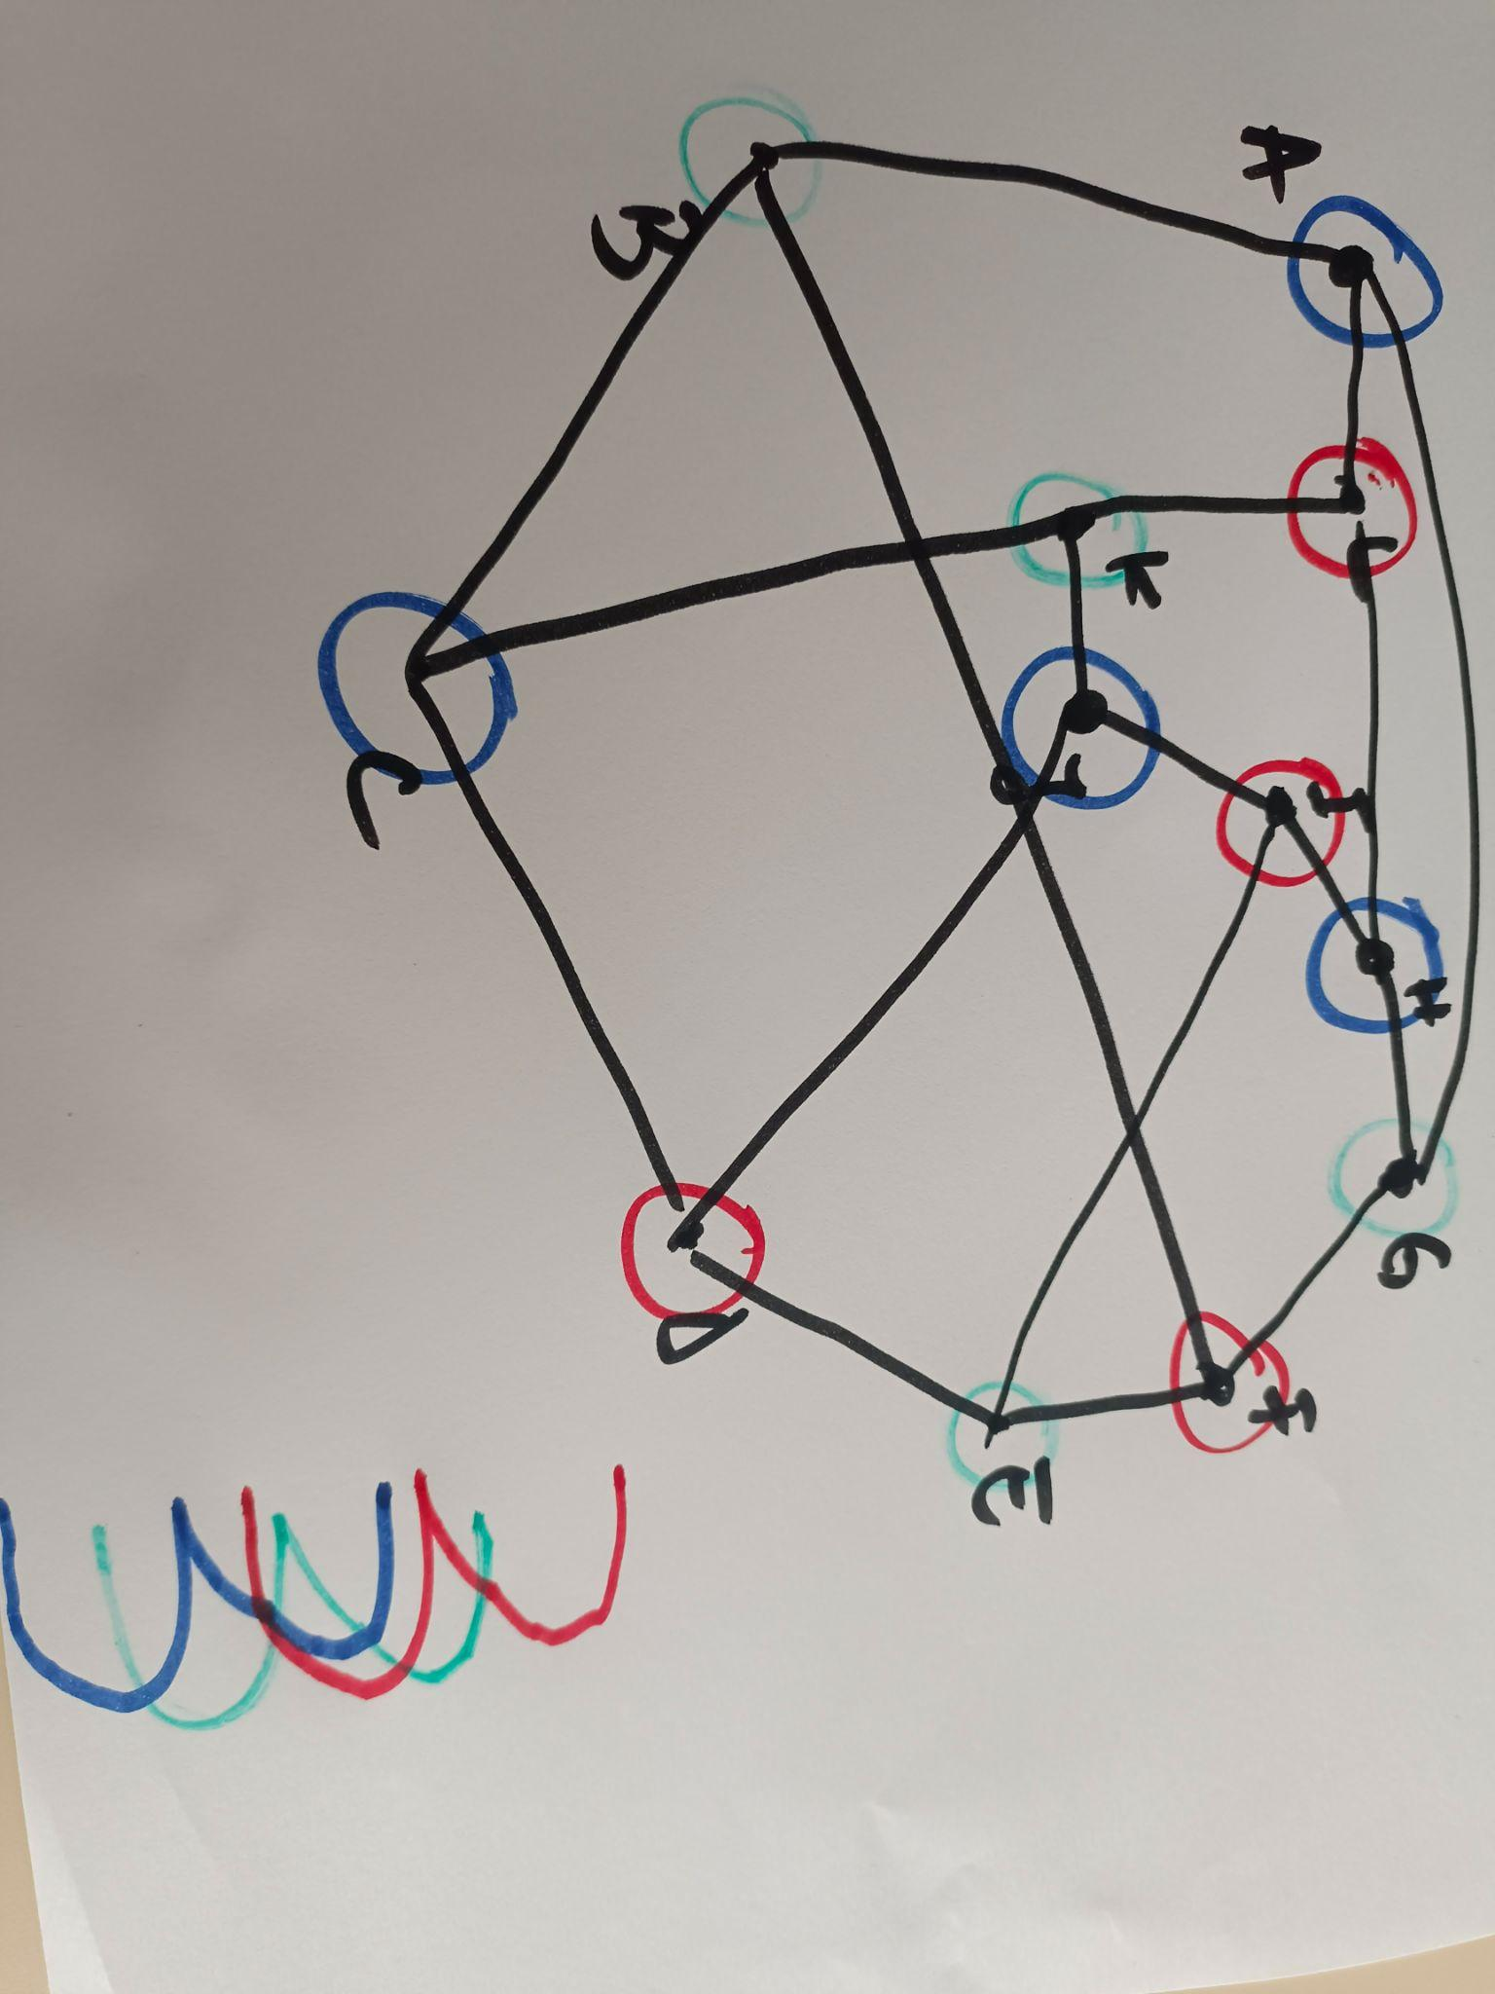

Repte 2 - L’aniversari

Slide 5
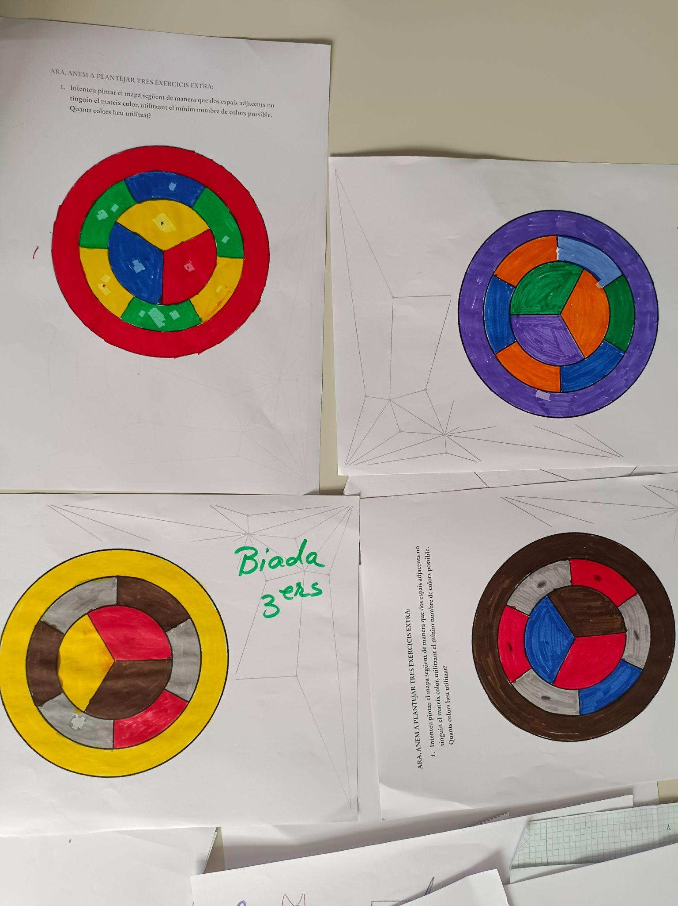
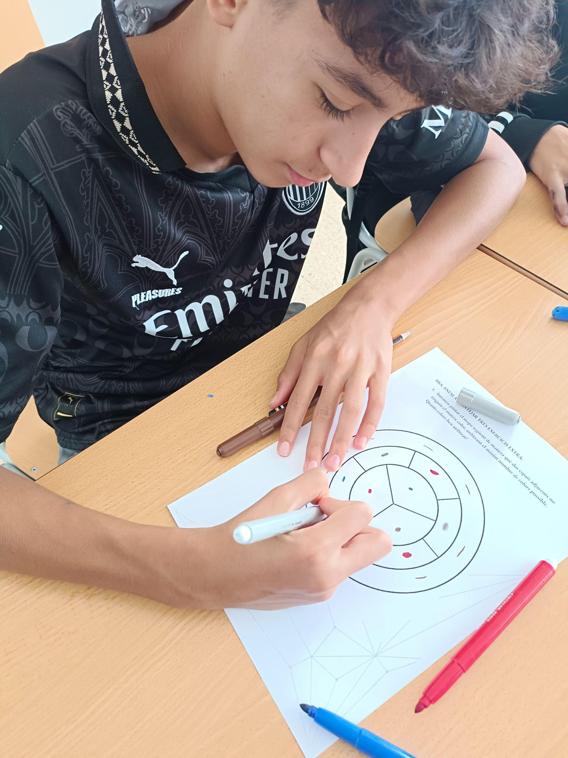

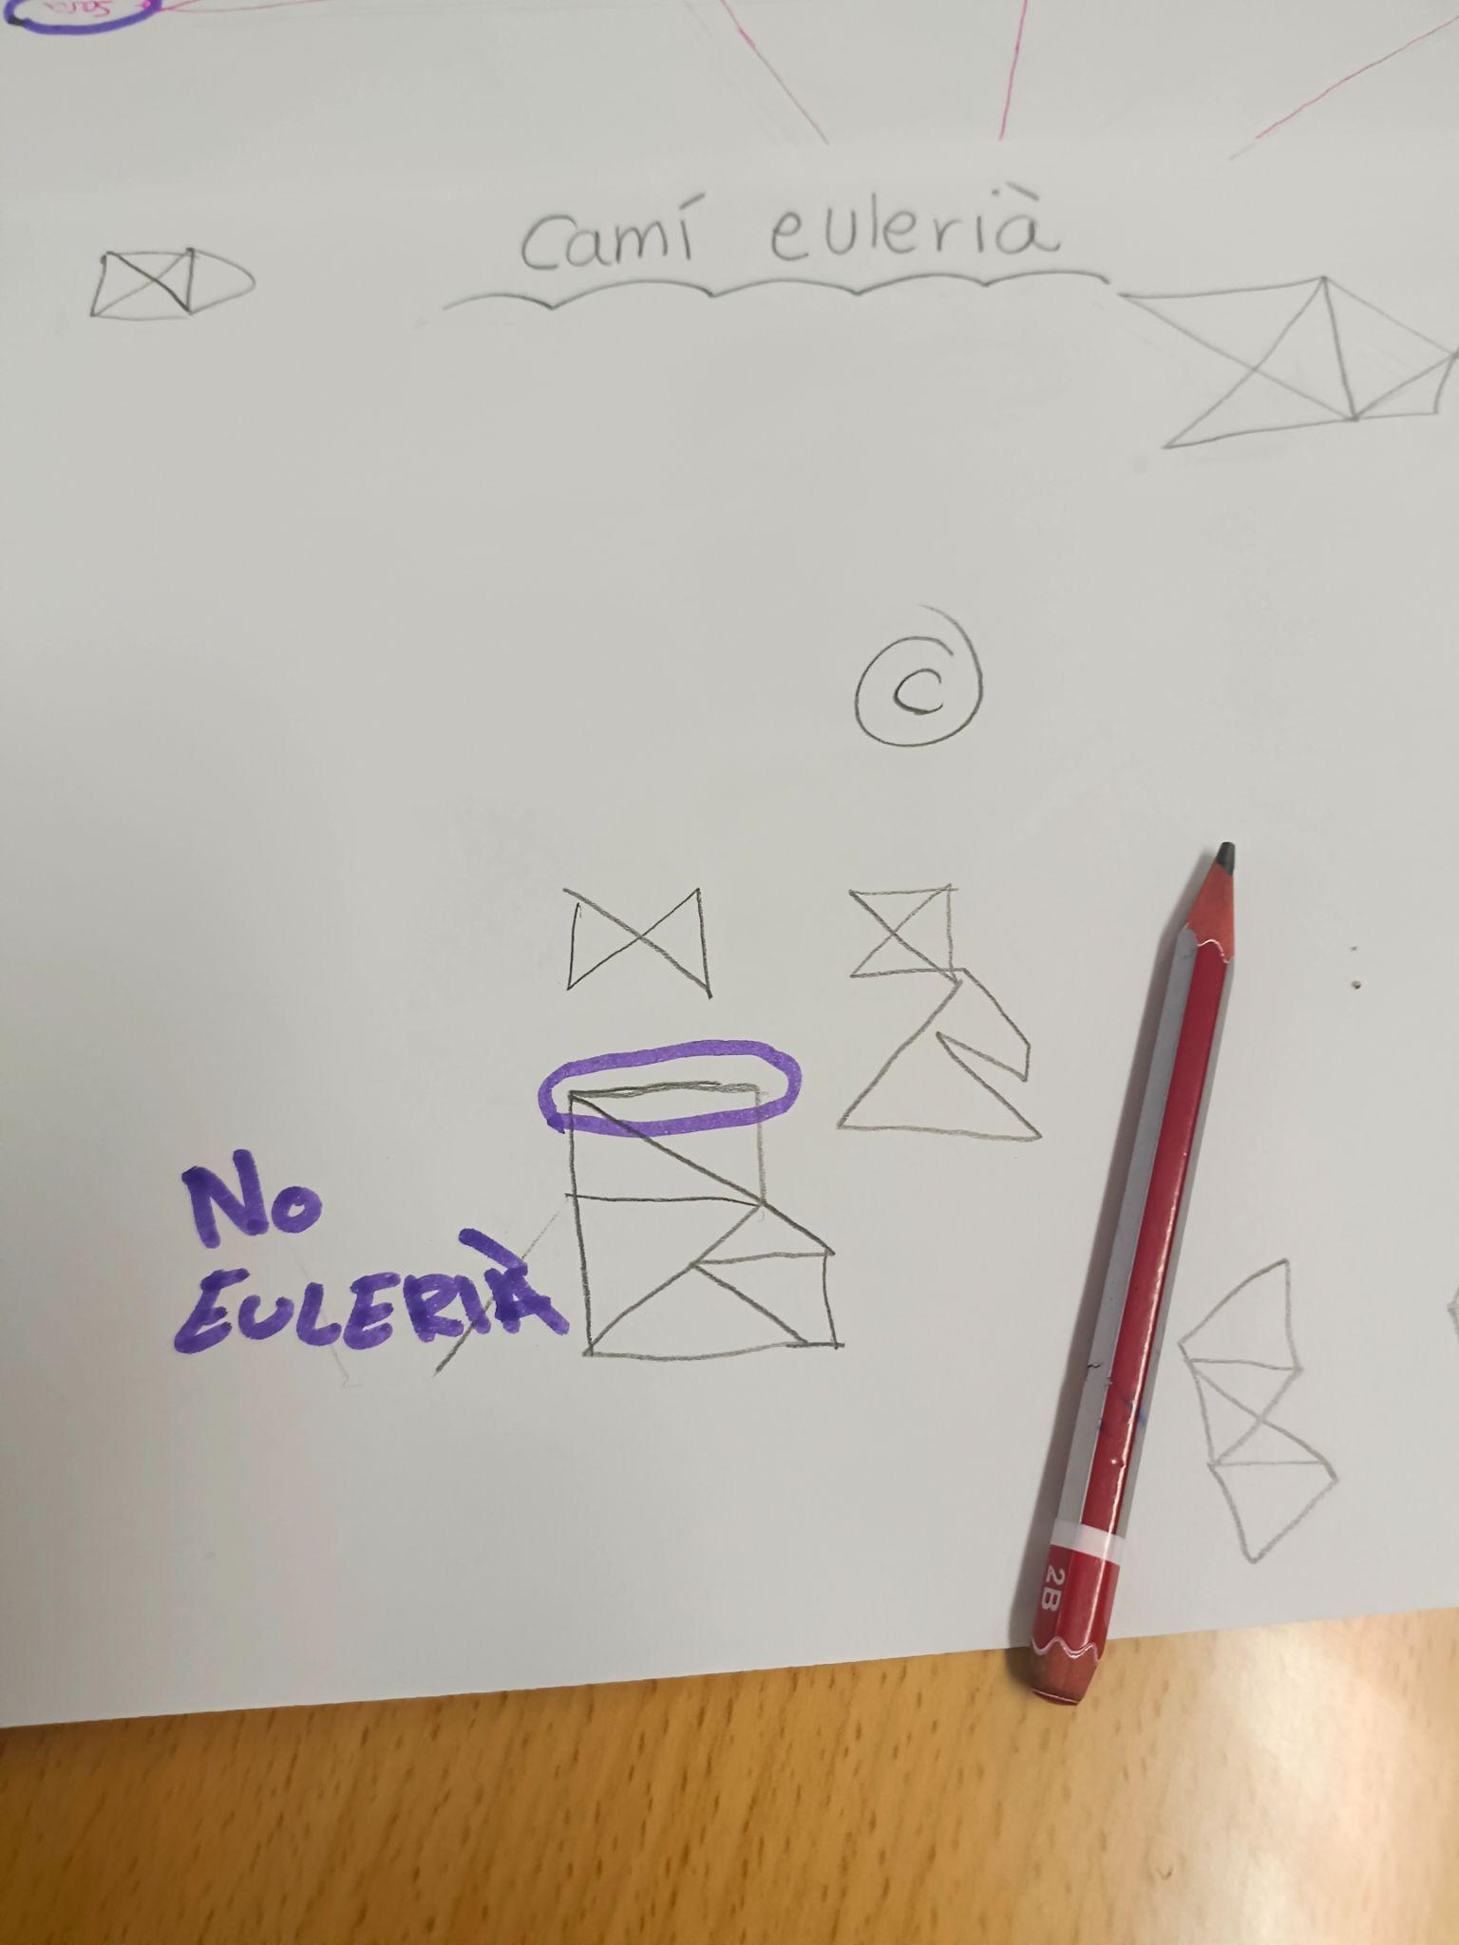
Exercicis
Matemàtiques divertides

Slide 6
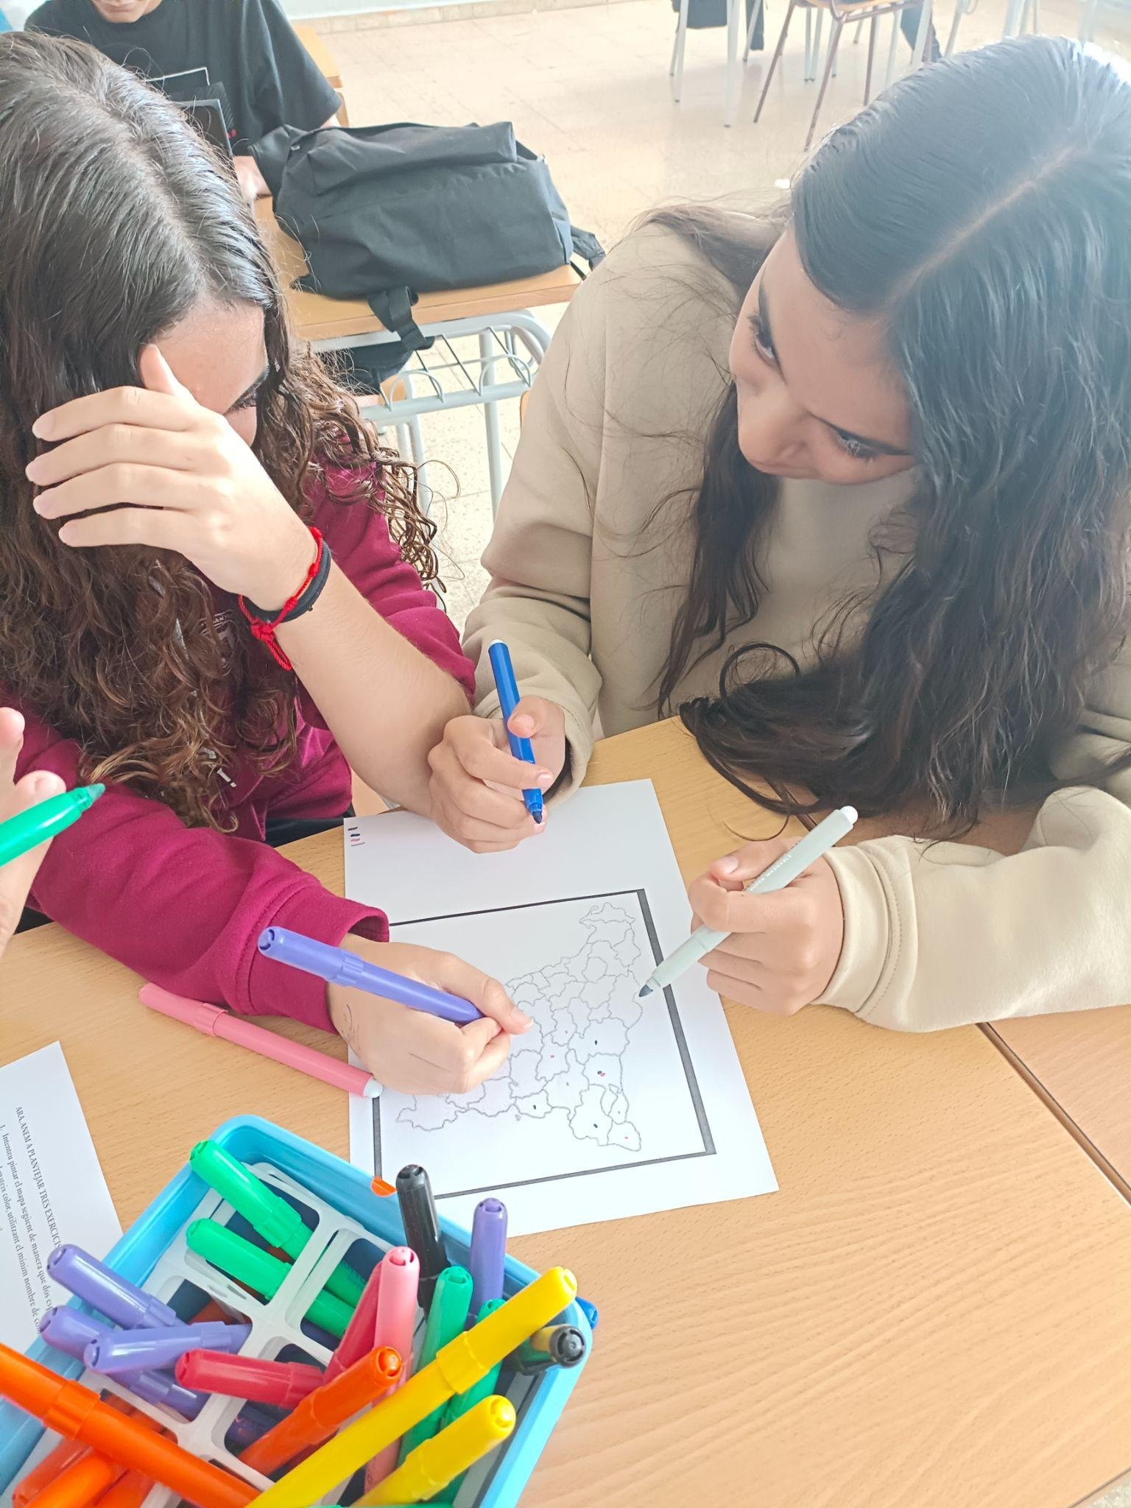
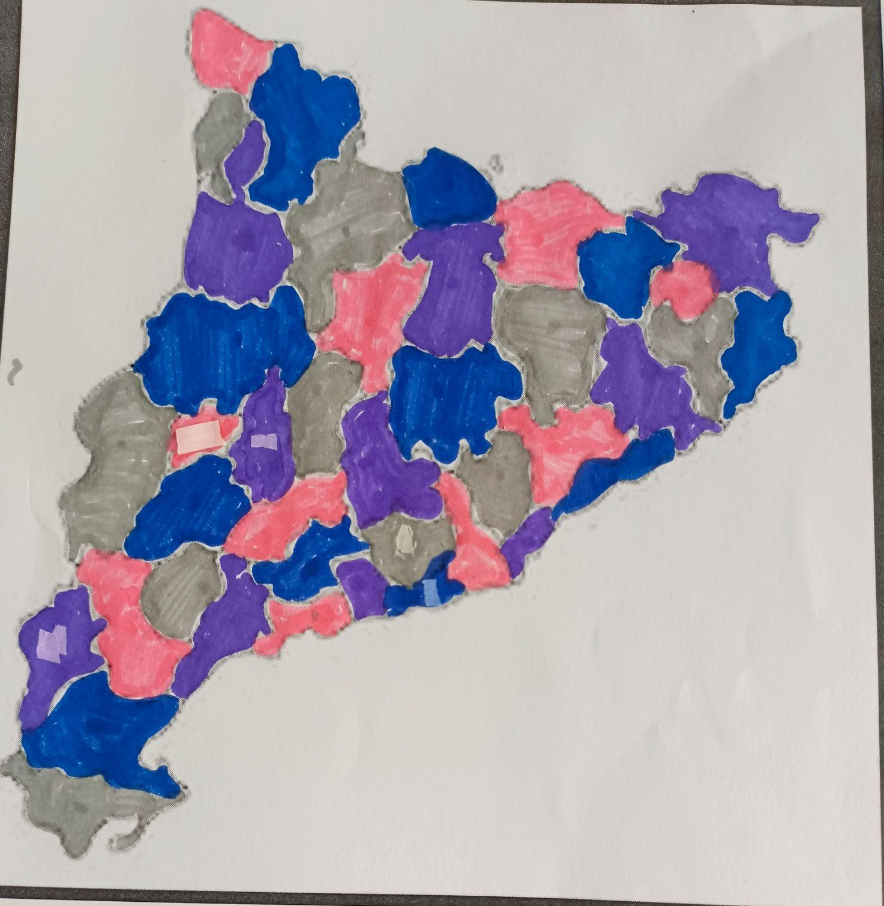
Un repte que ens fa pensar Catalunya

